Slide 1
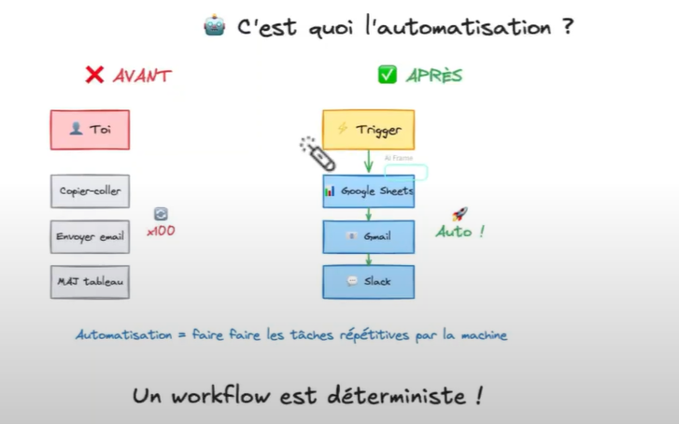
Notes:
Pourquoi automatisation :
Gain de temps
Sécurise / peu d’erreurs

Slide 2
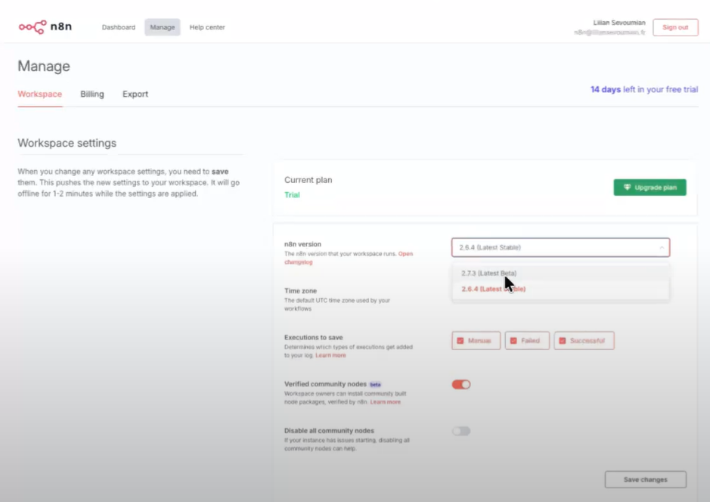

Slide 3
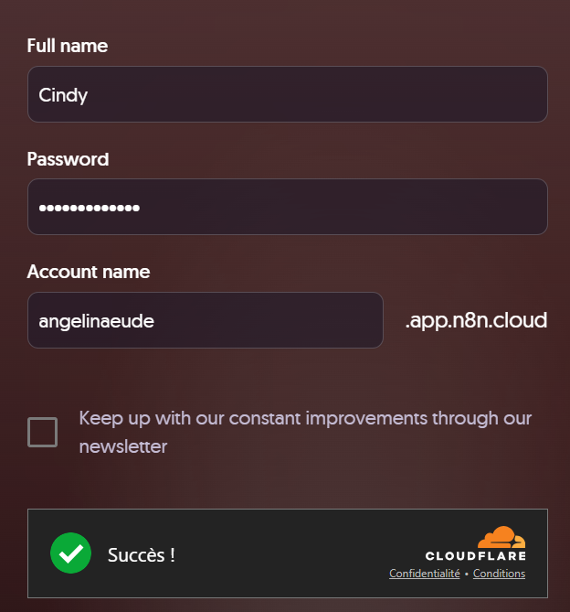

Slide 4
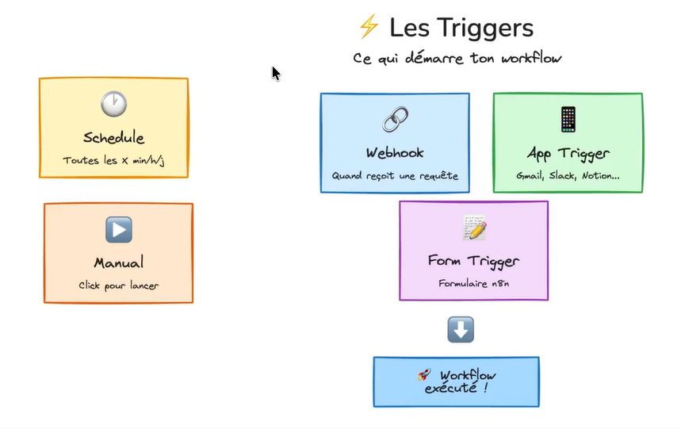

Slide 5
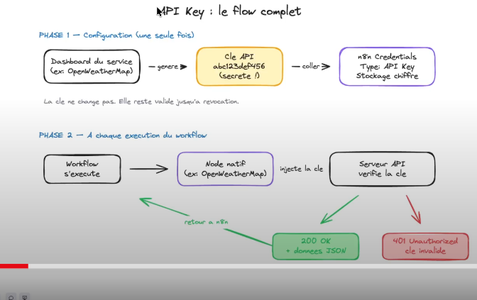
Notes:
Clé ONE SIMPLE
Oq9dpQQFzLXdNu2GlLIAdEe9sz9bXoat4VF7mz47
Open Weather KEY
0ccd0abdcddc3e7c1fd1aa0f40fbc595
TALLY FORM
tly-WQI0gAOFDwwvh0UBAdn0sGxS23c2oHyU

Slide 6
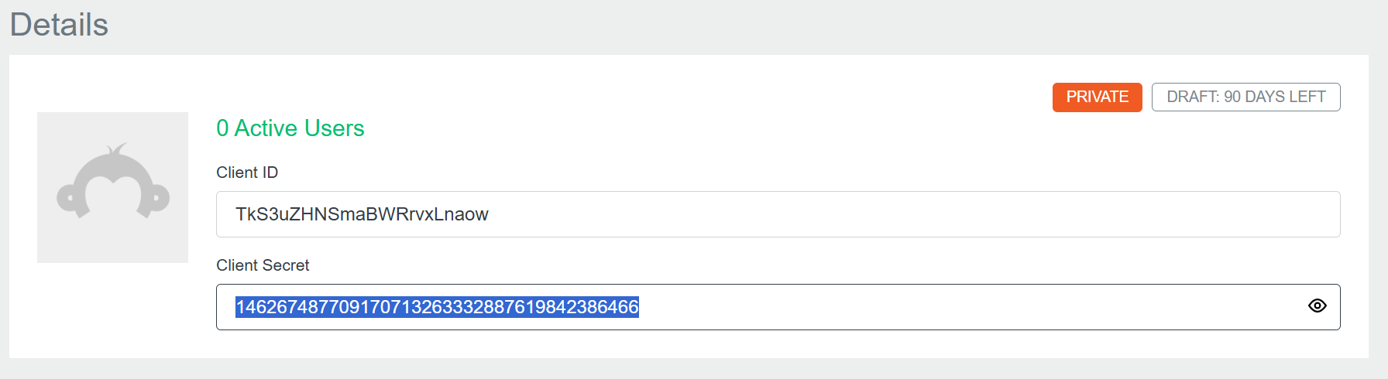
Survey monkey api

Slide 7
Ecrire du texte et ajouter des images
Conseil :
Écrire le mail dans EDIT FILE et pas dans le GMAIL
Pour faire des espaces <BR>
Pour ajouter un PDF il faut le stocker dans drive et ajouter un node « download drive »

Slide 8
Liste des processus RH
Parcours onboarding avec mails automatisés
OK
Rappel formation obligatoire
Manque l’envoi à une périodicité (exemple : M-2)
Connexion avec API et envoi des informations quotidiennes (exemple : actualité RH)
ok
Envoi des mots de passe à un directeur d’hotel
Manque envoi dans un seul et unique email

